Slide 1
Компьютерное зрение в организации безопасности движения
Выполнила студентка группы КТмо1-3
Куприянова Анастасия

Slide 2
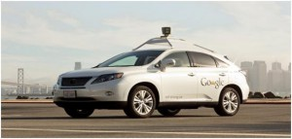
Приложения компьютерного зрения в системах помощи водителю:
стереозрение;
обнаружение препятствий на дорогах;
распознавание дорожных знаков, разметки, пешеходов и автомобилей;
задачи, связанные с контролем состояния водителя.
Беспилотный Lexus RX450h

Slide 3
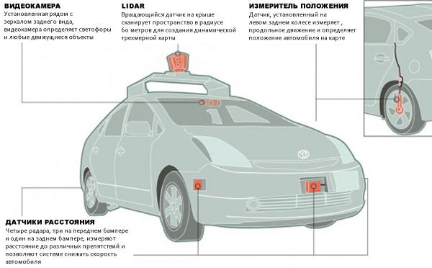
Основные подсистемы беспилотного автомобиля Google

Slide 4
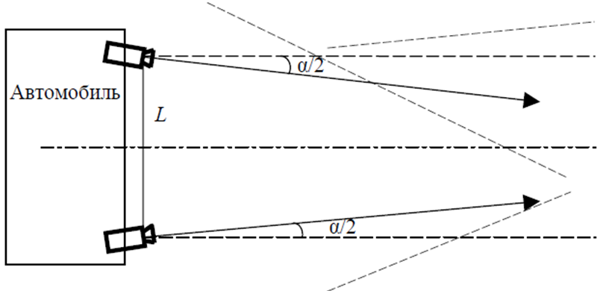
Обнаружение препятствий перед транспортным средством. Стереозрение.
Схема расположения камер

Slide 5
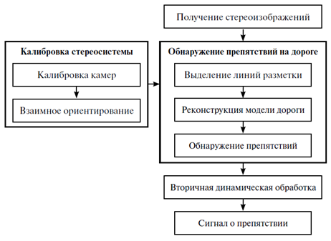
Система обнаружения препятствий, разработанная в ГосНИИАС
структура алгоритма обнаружения препятствий

Slide 6
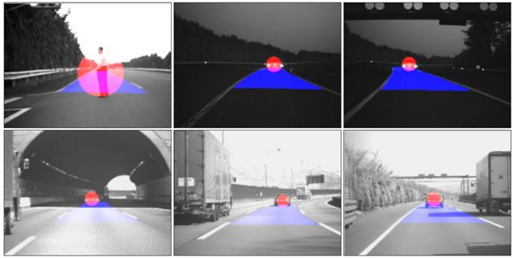
Результаты выделения собственной полосы движения и препятствий, наблюдаемых на дороге в различных условиях освещенности и различных дорожных ситуациях

Slide 7
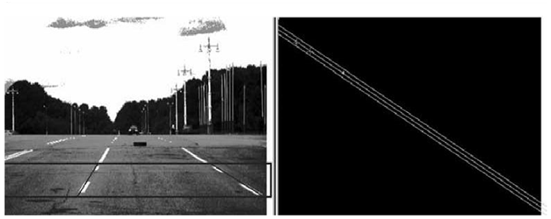
Обнаружение линий разметки
Слева — исходное изображение. Показаны прямоугольная зона поиска и линии разметки. Справа — аккумулятор модифицированного преобразования Хафа. Показана прямая, соответствующая предсказанию точки схода. Отмечены границы области точек, отстоящих от этой прямой не более чем на пороговое число пикселов.

Slide 8
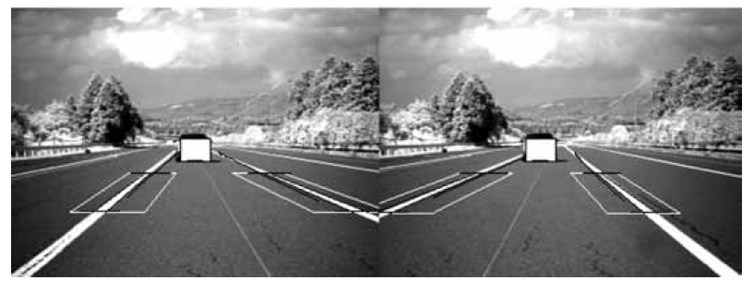
Примеры работы системы
Обнаруженные линии разметки показаны чёрным цветом. Найденное препятствие — белый прямоугольник.

Slide 9
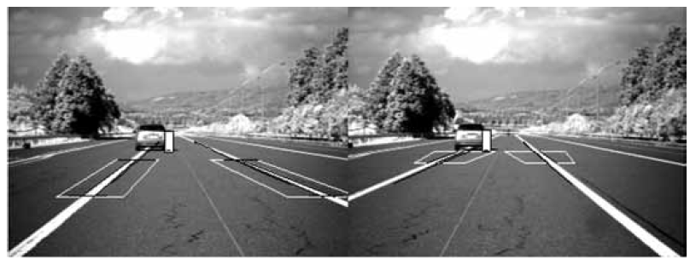
Пример работы системы при маневре препятствия

Slide 10
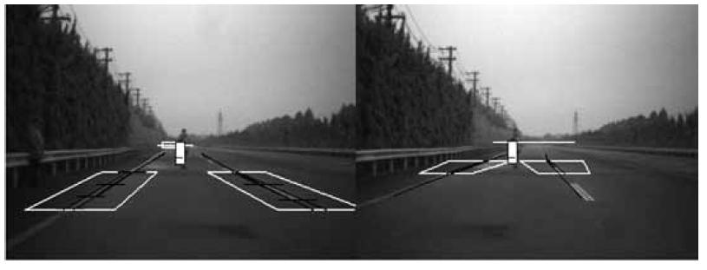
Пример обнаружения пешехода

Slide 11
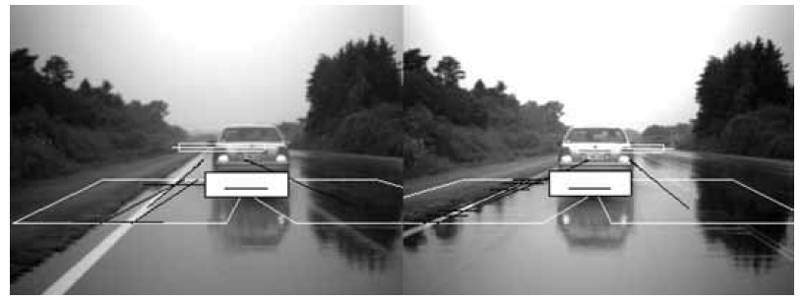
Пример работы системы в сложных условиях мокрой дороги

Slide 12
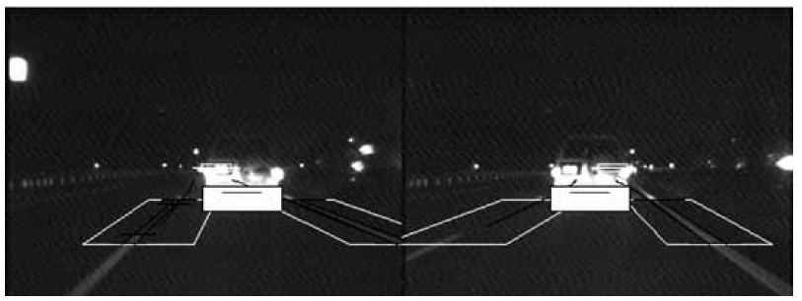
Пример работы системы в ночных условиях

Slide 13
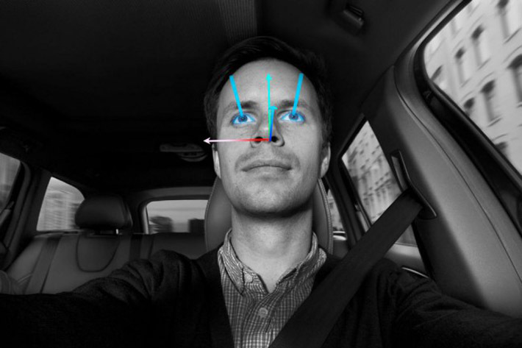
Контроль состояния водителя
Сначала происходит определение лица и случае, если лицо найдено, то происходит поиск открытых глаз. Если с определенной задержкой искомый объект не обнаружен, то производится звуковая сигнализация.

Slide 14
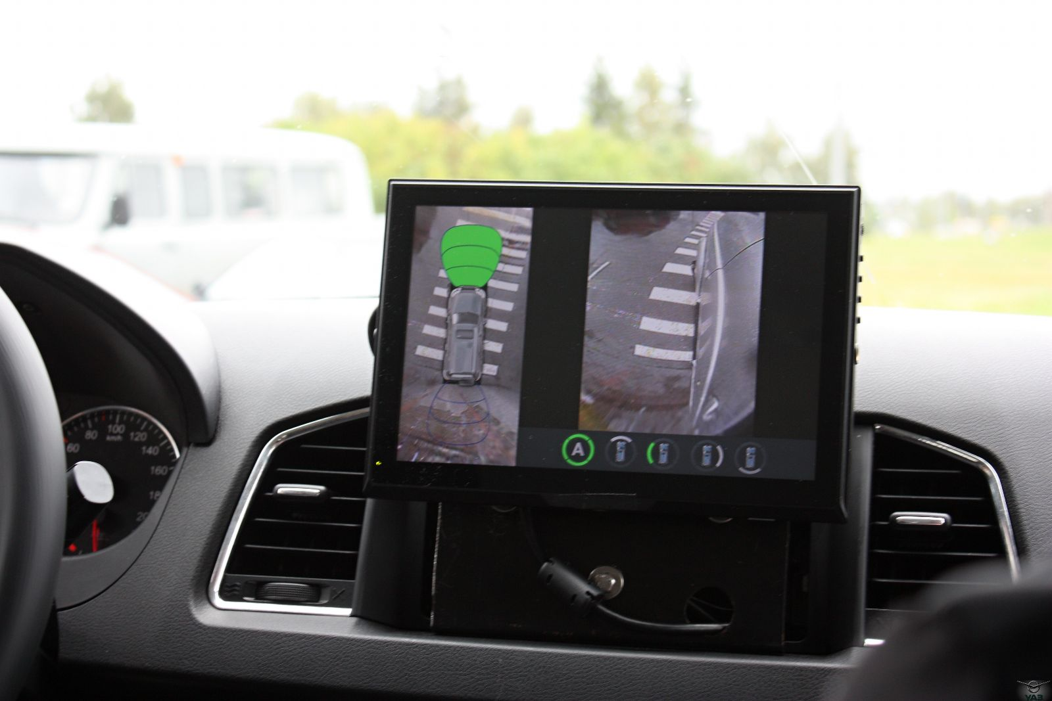
ADAS СИСТЕМЫ ПОМОЩИ ВОДИТЕЛЮ
Мультимедиа монитор системы Vision-ADAS в автомобиле УАЗ ПАТРИОТ

Slide 15
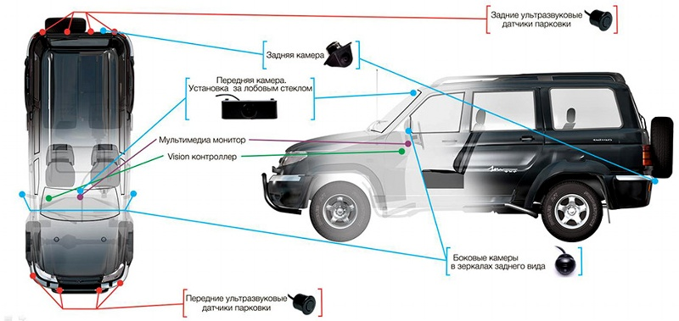
Аппаратная часть системы ADAS Vision

